Slide 1
TG2- Grupo T2
Software de diseño y creación de prototipos y maquetas para impresoras 3D
Darío Cuevas López
Sergio Sanz García
David García Rubio
Agustín Rodríguez González

Slide 2
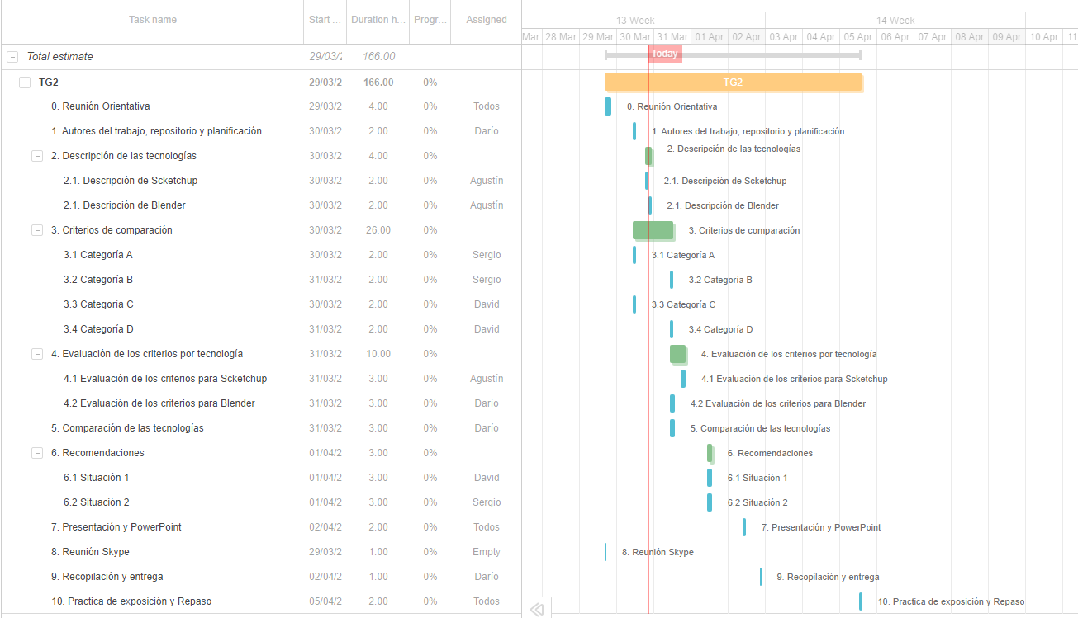
1.Planificación

Slide 3


2.Descripción de la tecnología

Slide 4
3.Criterios de comparación
Categoría General
Categoría Extensión de Importación y Exportación
Categoría Paquetes Básicos
Categoría Sectores donde se utiliza la tecnología

Slide 5




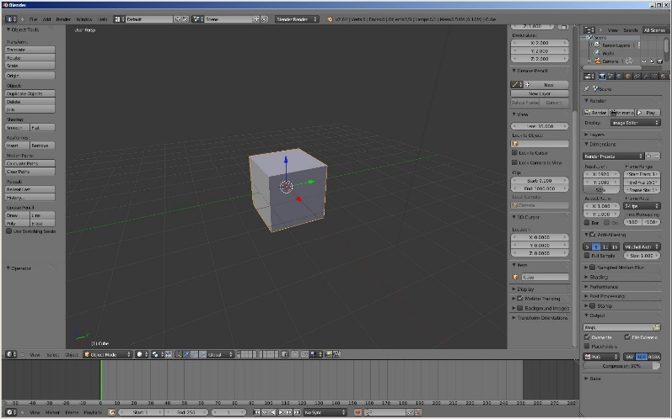
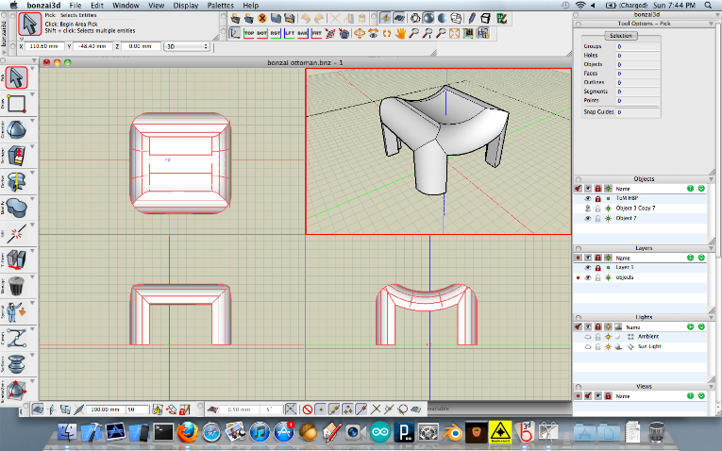
Categoría A: General
Plataforma
Precio
Idioma
Hasta 5,000€
Interfaz

Slide 6


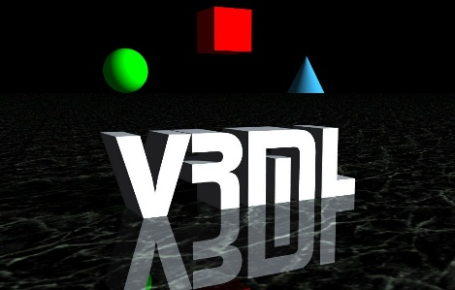

Categoría B: Extensiones Importar y Exportar
3DS
FBX
Lenguaje Modelador
OBJ
STL

Slide 7
Categoría C: paquetes básicos dirigidos a la industria
PAQUETES BÁSICOS DIRIGIDOS A LA INDUSTRIA
Painting | El software es apto para realizar funciones de dibujo | BOOL(SI/NO)
Modelling | El software es apto para realizar funciones de modelado | BOOL(SI/NO)
Animation Tools | El software es apto para realizar funciones de animación | BOOL(SI/NO)
C/C++ Dev | El software es apto para realizar trabajos programados en C++ | BOOL(SI/NO)
Soft Bodies | El software es apto para realizar cuerpos animados. | BOOL(SI/NO)

Slide 8
Categoría C: SECTORES DONDE DE USA LA TECNOLOGÍA
Categoría D: sectores donde de usa la tecnología
SECTORES DONDE DE USA LA TECNOLOGÍA
Videojuegos | Nos muestra si el software tiene la posibilidad de ser usado en la industria del videojuego. | TEXTO LIBRE
Realidad Virtual | Nos muestra si el software es apto para empresas que realicen proyectos en realidad virtual o realidad aumentada. | TEXTO LIBRE
Peliculas | Nos muestra si el software es apto para la industria de las peliculas. | TEXTO LIBRE
Diseño WEB | Nos muestra si el software es apto para empresas que se dedican al diseño u plicación WEB | TEXTO LIBRE
Diseño | Nos muestra si el software es apto para empresas que realicen diseños ya sean artísticos o arquitectonicos | TEXTO LIBRE

Slide 9
4.Evaluación de los criterios por tecnología

Slide 10
Evaluación de los criterios para SKETCHUP
CRITERIO A: GENERAL
Multiplataforma | La versión 2017 de SketchUp está disponible para su descarga en Mac OS X, sistema operativo de Apple, y para las versiones tanto de 32 como 64 bits de Windows
Precio | GRATUITO SketchUp Viewer 2017 SketchUp Make 2017 SketchUp Pro 2017 | PAGO SketchUp Pro 2017 para estudiantes 49$/año SketchUp Pro 2017 monopuesto 695$/año SketchUp Pro 2017 Network License (+10 lic) SketchUp Pro Enterprise Licensing (+200 trab)
Idioma | La aplicación se encuentra en todas sus versiones en los principales idiomas: inglés, español, alemán, francés, italiano, chino, japonés, portugués, etc…
Documentación | Diversos
Interfaz | Simple e intuitivo para la versión básica (SketchUp Make) y potente para la versión Pro

Slide 11
Evaluación de los criterios para SKETCHUP
CRITERIO B: EXTENSIONES IMPORT/EXPORT
3DS | BOOL(SI/NO) | SI De forma nativa
OBJ | BOOL(SI/NO) | SI https://extensions.sketchup.com/es/content/simlab-obj-importer-sketchup
STL | BOOL(SI/NO) | SI https//extensions.sketchup.com/es/content/sketchup-stl
X3D/VRML | BOOL(SI/NO) | NO Es necesaria una conversión de tipo o el uso de un programa de terceros (software de pago).
FBX | BOOL(SI/NO) | SI https://extensions.sketchup.com/es/content/simlab-fbx-importer-sketchup

Slide 12
Evaluación de los criterios para SKETCHUP
CRITERIO C: PAQUETES BÁSICOS DIRIGIDOS A LA INDUSTRIA
PAINTING | BOOL(SI/NO) | SI
MODELLING | BOOL(SI/NO) | SI
ANIMATION TOOLS | BOOL(SI/NO) | SI
C/C++ DEV | BOOL(SI/NO) | SI
SOFT BODIES | BOOL(SI/NO) | SI

Slide 13
Evaluación de los criterios para SKETCHUP
CRITERIO D: SECTORES DONDE DE USA LA TECNOLOGÍA
Videojuegos | https://www.sketchup.com/es/3Dfor/game-design
Realidad Virtual | www.enlanubetic.com.es/2016/03/sketchfab-de-3d-realidad-virtual.html
Peliculas | https://www.sketchup.com/es/3Dfor/film-stage
Diseño WEB | Dado que el software es principalmente para diseño 3D, no tiene sentido en el mundo del diseño WEB.
Diseño | Si, para diseño industrial, diseño de interiores, diseño gráfico. https://www.sketchup.com/es/3Dfor/kitchen-bath-interior-design

Slide 14
Evaluación de los criterios para BLENDER
CRITERIO A: GENERAL
Multiplataforma | Disponible para: Windows (Vista,7,8,10) Mac OSX GNU/Linux
Precio | GRATUITO
Idioma | La aplicación se encuentra en todas sus versiones en los principales idiomas: inglés, español, alemán, francés, chino, japonés, portugués, etc… Y OTROS EN DESARROLLO
Documentación | Documentación oficial y documentación externa de Páginas Web y foros
Interfaz | Interfaz muy complicada para usuarios novatos con multitud de opciones y muy poco intuitiva. Necesidad obligatoria de tutorial para empezar a usar.

Slide 15
Evaluación de los criterios para BLENDER
CRITERIO B: EXTENSIONES IMPORT/EXPORT
3DS | BOOL(SI/NO) | SI
OBJ | BOOL(SI/NO) | SI
STL | BOOL(SI/NO) | SI
X3D/VRML | BOOL(SI/NO) | SOLO X3D
FBX | BOOL(SI/NO) | SI

Slide 16
Evaluación de los criterios para BLENDER
CRITERIO C: PAQUETES BÁSICOS DIRIGIDOS A LA INDUSTRIA
PAINTING | BOOL(SI/NO) | SI
MODELLING | BOOL(SI/NO) | SI, es un software especializado en ello
ANIMATION TOOLS | BOOL(SI/NO) | SI, permite hacer videos, películas, etc
C/C++ DEV | BOOL(SI/NO) | SI, mucho desarrollo
SOFT BODIES | BOOL(SI/NO) | SI, multitud de herramientas

Slide 17
Evaluación de los criterios para BLENDER
CRITERIO D: SECTORES DONDE DE USA LA TECNOLOGÍA
Videojuegos | Motor de videojuegos dedicado, rival de
Realidad Virtual | No se demandan muchos trabajos que tengan como uso Blender para este sector, mercado de Unity3D
Peliculas | Se usa en creación de películas y cortometrajes de dibujos animados
Diseño WEB | Uso limitado, no se usa para éste ámbito ya que existen otras muchas alternativas más sencillas
Diseño | Todo tipo de diseños, ropa, accesorios, figuras, edificios, esculturas….

Slide 18
5. Comparación de las tecnologías
SECTORES DONDE SE USA LA TECNOLOGÍA
Videojuegos
Películas
Diseño Web
Realidad Virtual
Diseño
EXTENSIONES I/O
3DS
OBJ
STL
Lenguaje Modelador (XD3,VRML)
FBX
GENERAL
Plataformas
Precio
Idioma
Documentación
Interfaz
PAQUETES BÁSICOS DIRIGIDOS A LA INDUSTRIA
Painting
Modelling
Animation Tools
C/C++Dev
SoftBodies

Slide 19

Recomendaciones
Situación 1

Slide 20


Situación 1
Recomendaciones
Criterios Relevantes para la decisión
Precio | Gratuito | Gratuito la versión básica. 695$ SketchUp Pro
Usabilidad | Complejo, salvo la última versión la 2.45, donde la aplicación Blender ha mejorado en usabilidad. | Interfaz intuitiva y lógica. Fácil de usar e interpretar.
Herramientas SU (modelado Arquitectónico) | No tiene herramientas SU de modelado arquitectónico, se realiza todo mediante bloques. | Especializado en modelos arquitectónicos. Te permite realizar las obras arquitectónicas de manera más rápida e eficaz
Plataforma | Software multiplataforma para todos los sistemas operativos. (Linux, Apple, Windows…) | Solo para Windows y para Apple la versión 6.0.312.

Slide 21
Situación 2
Recomendaciones
Criterios relevantes para la decisión
Realismo | Es un programa mas destinado a este aspecto, así que siempre el realismo va a ser 100% | Al no ser una herramienta destinada para dicha tarea el realismo no es 100%
Complejidad | No requiere mucha complejidad al realizar la tarea | Es un poco mas complejo que su rival, pero tampoco de una forma exagerada
Adaptabilidad | Es un programa especialmente diseño para esto con lo cual la adaptabilidad es directa | Al no ser una herramienta destinada a tal efecto, la adaptabilidad cuenta un poco mas que su rival
CREACIÓN DE FIGURAS DE ACCIÓN. BUSCAMOS MAXIMO REALISMO Y SIMPLICIDAD DE USABILIDAD

Slide 22
TG2- Grupo T2
GRACIAS
Darío Cuevas López
Sergio Sanz García
David García Rubio
Agustín Rodríguez González

